Slide 1
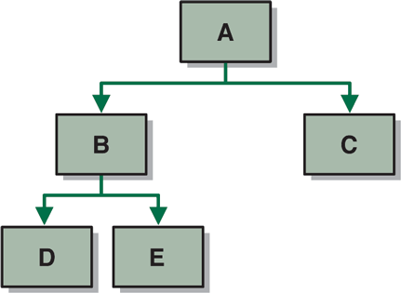
ساختمان داده‌ها
پیمایش درخت دودویی
Notes:
Give qualifications of instructors:
DAP
teaching computer architecture at Berkeley since 1977
Co-athor of textbook used in class
Best known for being one of pioneers of RISC
currently author of article on future of microprocessors in SciAm Sept 1995
RY
took 152 as student, TAed 152,instructor in 152
undergrad and grad work at Berkeley
joined NextGen to design fact 80x86 microprocessors
one of architects of UltraSPARC fastest SPARC mper shipping this Fall

Slide 2
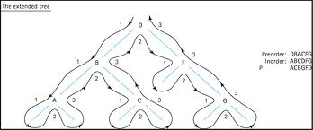
Tree Traversal?

Slide 3
مرور
مشکل: چگونه به داده‌های ذخیره شده در یک درخت دودویی دسترسی داشته باشیم.
راه حلهای منظمی برای دسترسی ترتیبی به داده وجود دارد.
درخت دودویی را می‌توان توسط آرایه یا یک ساختار پیوندی پیاده کرد.
  رویکردهای پیمایش از پیاده‌سازی مستقل هستند.
می‌توان از الگوهای بازگشتی استفاده کرد.

Slide 4
پیمایش درخت
  هر نود فقط يک بار ديده شود.
  تمام نودها ديده شوند.
  يک يا چند عملگر روي درخت اجرا شود:
    چاپ داده
    جمع با حاصل جمع
    چک کردن حداکثر ارتفاع
  هر پيمايش يک ترتيب خطي از همه نودها را توليد خواهد کرد.
چهار ترتیب بامعنی برای پیمایش یک درخت دودویی وجود دارد:
  Preorder پیش ترتیب
  Inorder به ترتیب
  Postorderپس ترتیب
  Level order ترتیب سطحی

Slide 5
پیمایش preorder
در پیمایش پیش ترتیب ابتدا خود نود را می بینیم، بعد نود سمت چپ و بعد نود سمت راست را می بینیم. (VLR)
مثال:
    A B D E C
  Visit node
  Traverse(left child)
  Traverse(right child)

Slide 6
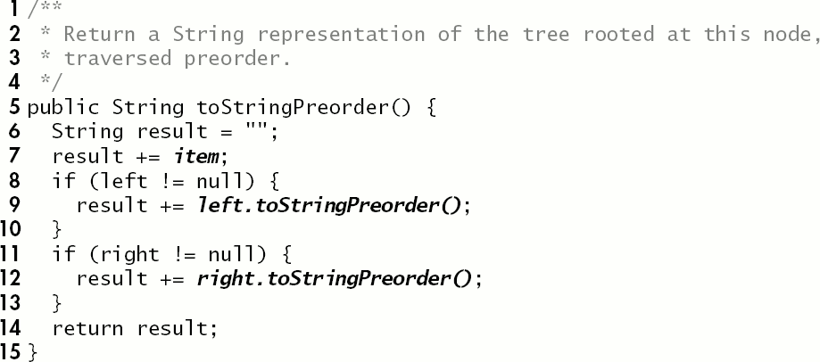
پیمایش پیش ترتیب
دقت کنید که کد بازگشتی است

Slide 7
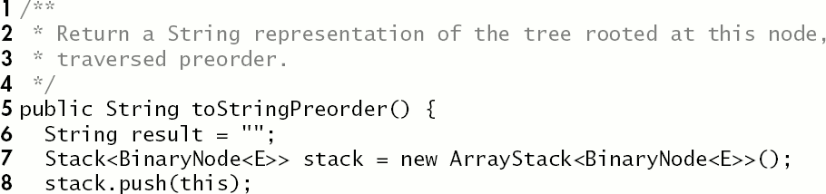
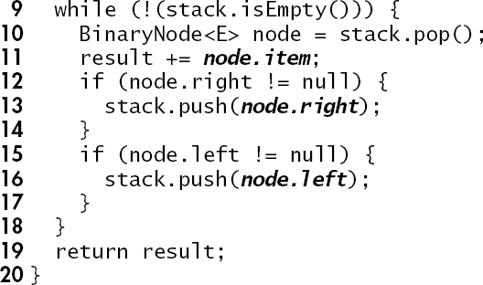
پیمایش پیش ترتیب به صورت تکراری (غیر بازگشتی)

Slide 8
پیمایش inorder
پیمایش به ترتیب بدین صورت است که ابتدا فرزند سمت چپ، بعد خود نود و بعد فرزند سمت راست دیده می شود. (LVR)
مثال:
    D B E A C
  Traverse(left child)
  Visit node
  Traverse(right child)

Slide 9
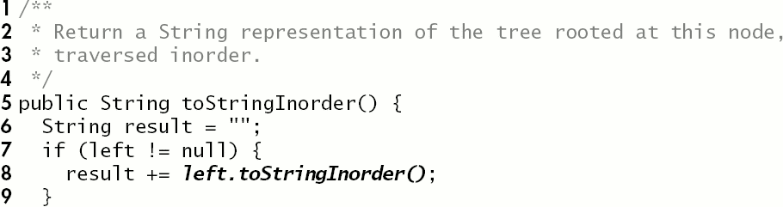
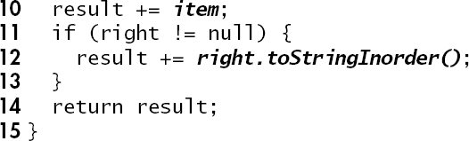
پیمایش Inorder

Slide 10
پیمایش Postorder
در پیمایش پس ترتیب ابتدا نود سمت چپ، بعد نود سمت راست و بعد خود نود دیده می شود. (LRV)
مثال:
    D E B C A
  Traverse(left child)
  Traverse(right child)
  Visit node

Slide 11
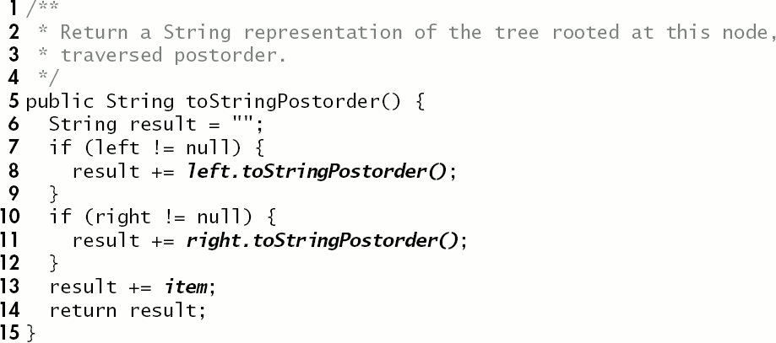
پیمایش Postorder

Slide 12
پیمایش سطحی
در پیمایش سطحی هر سطح از چپ به راست پیمایش می شود و تمام نودهای هر سطح دیده می شوند.
مثال:
    A B C D E

Slide 13
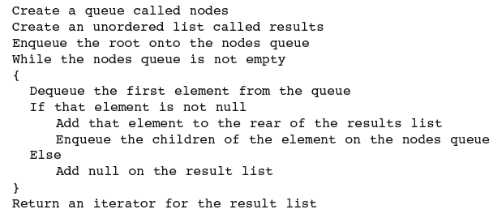
پیمایش سطحی
برای پیمایش سطحی از صف استفاده می کنیم.

Slide 14
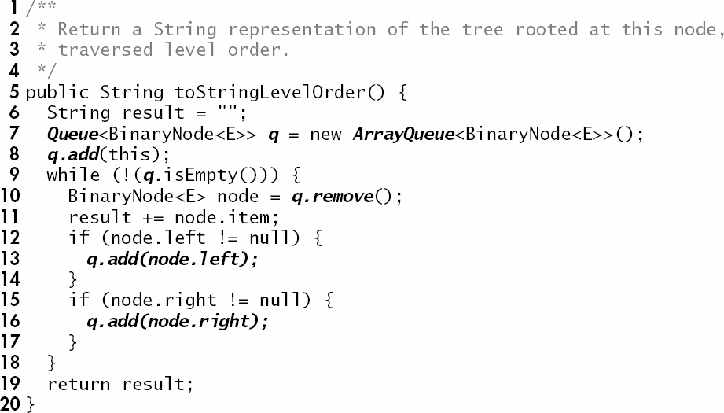
پیمایش سطحی

Slide 15
پیچیدگی پیمایش درخت
بعضی اوقات به پیمایش سطحی اول-سطح گفته می شود.
بقیه ی پیمایشها اول-عمق هستند.
در هردو نوع پیمایش زمان اجرا برابر O(n) است.
حافظه ی مورد نیاز در اول-عمق و در صورتی که درخت کامل باشد برابر O(log n) است.
در پیمایش اول-سطح حافظه ی مورد نیاز O(n) است.

Slide 16
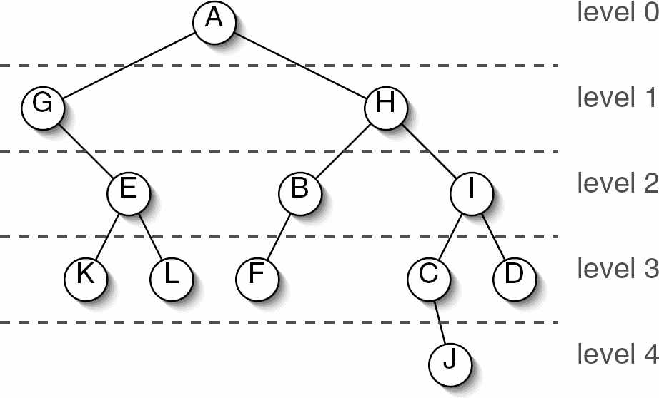
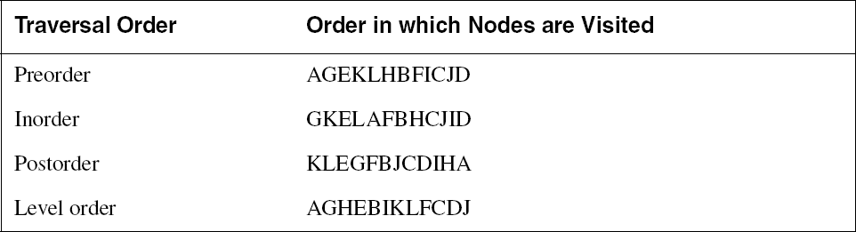
پیمایش درخت

Slide 17
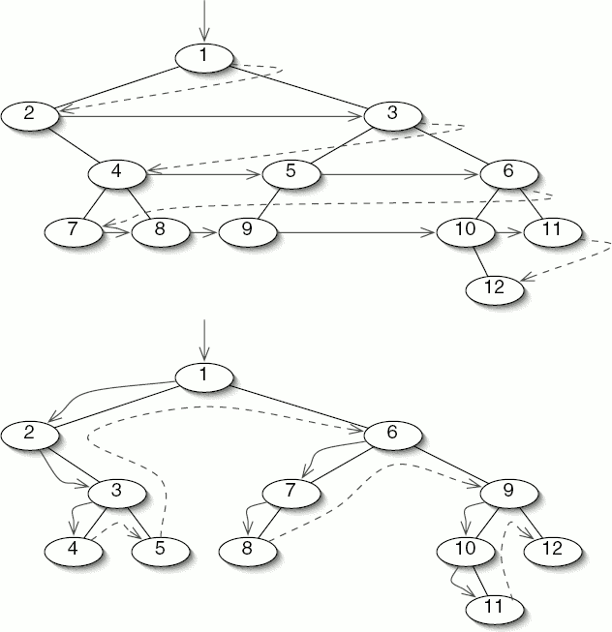
اول-سطح در مقابل اول-عمق
Breadth-first
Depth first

Slide 18
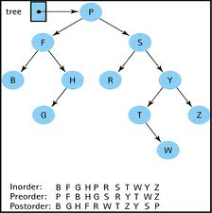
یک مثال دیگر

Slide 19
خلاصه
Trees can be accessed in many different ways
  Often the application dictates the implementation
Depth-first and breadth-first access are popular
Postorder and Preorder traversals are often recursive
Recursion can be eliminated to make the methods iterative

